Slide 1
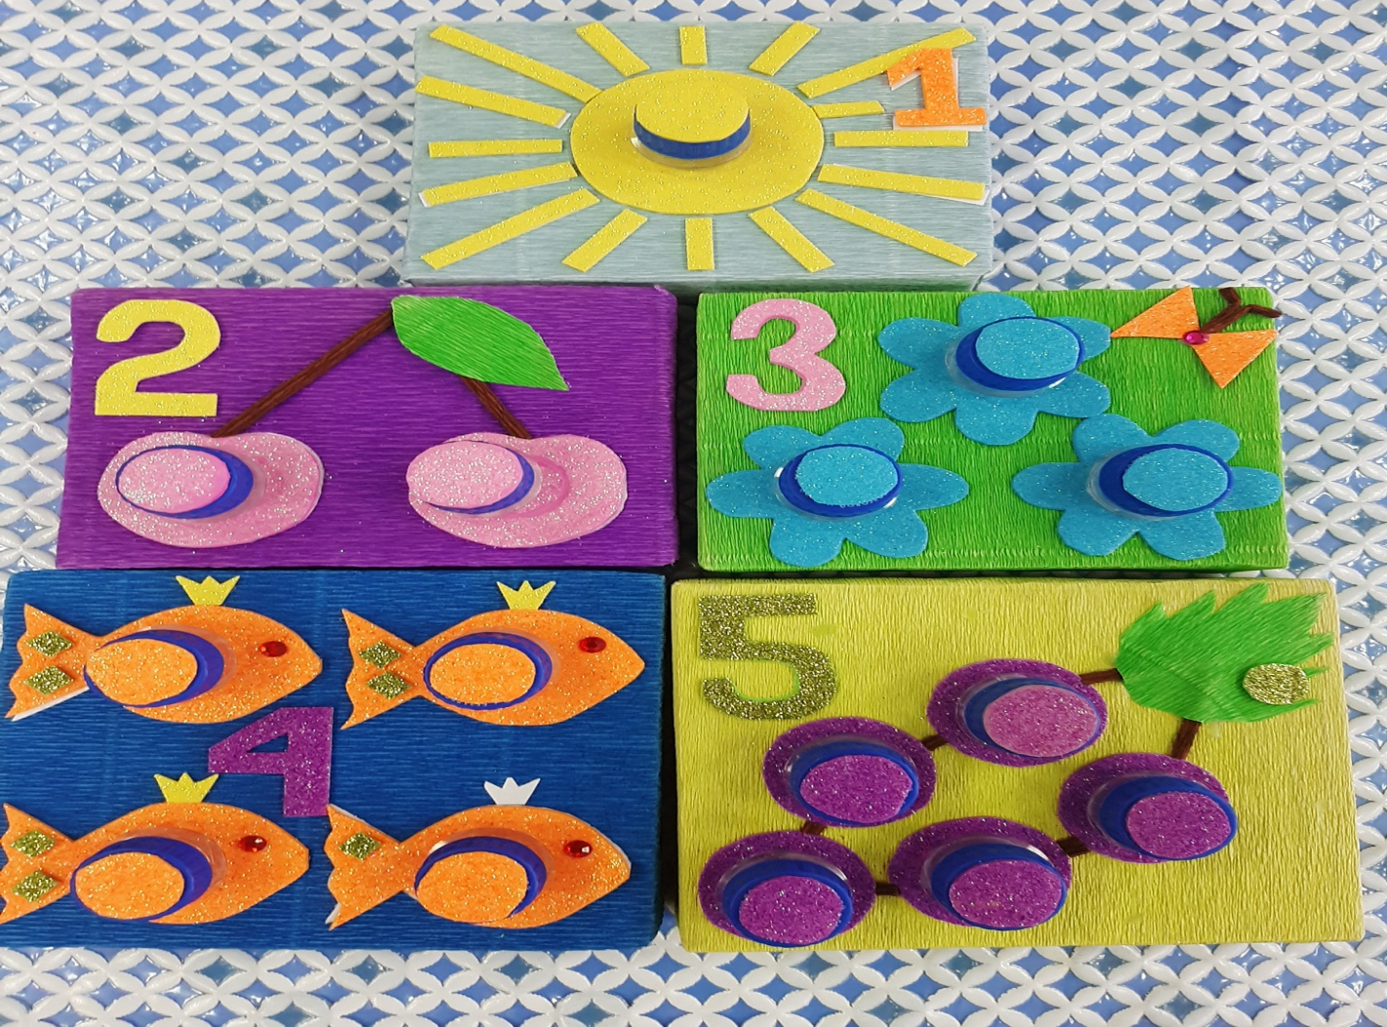
Муниципальное дошкольное образовательное автономное учреждение «Детский сад № 62 «Чайка» комбинированного вида г. Орска»
Дидактическая игра по формированию элементарных математических представлений
« Чудо Крышечки»
Подготовила: воспитатель Кранга Вера Михайловна

Slide 2
Цель: развитие мелкой моторики, координации, пространственного мышления, сенсорных ощущений, творческого воображения, внимания, памяти, фантазии.
Задачи: Образовательные: -создать игровую обстановку, закрепить знания цветов, счёт. Развивающие: -развивать сенсорные способности; - развивать мелкую моторику рук, координацию движений; - развивать творческое воображение, фантазию. Воспитательные: -формировать навыки сотрудничества, взаимопомощи, доброжелательности, самостоятельности; -воспитывать усидчивость, самостоятельность в работе, умение называть то, что нарисовано на картинке.

Slide 3
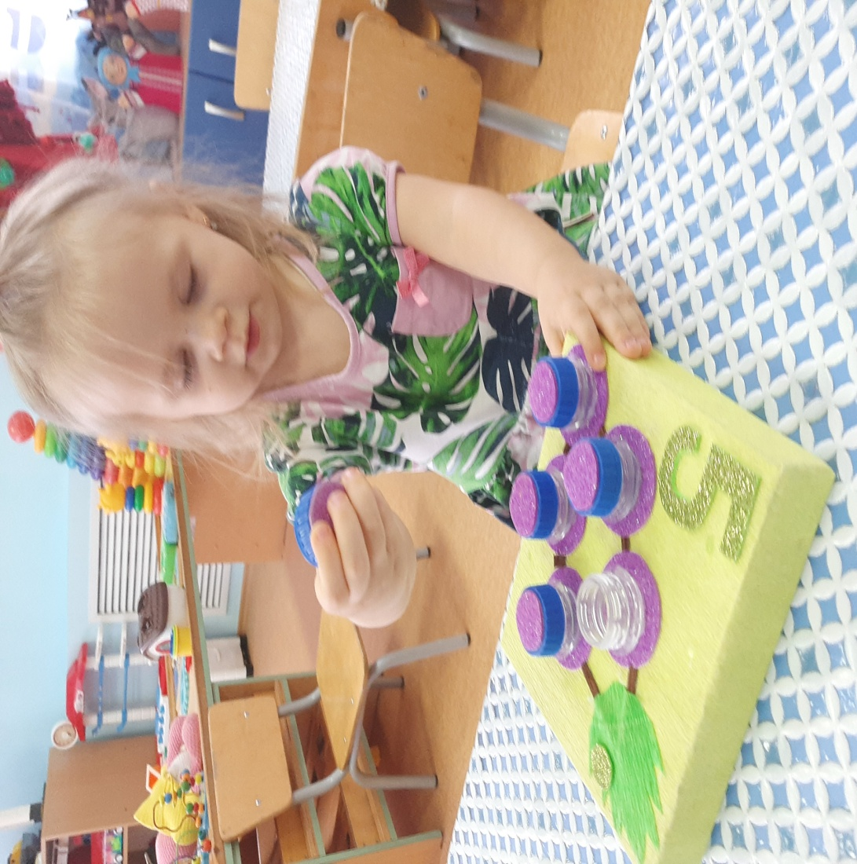
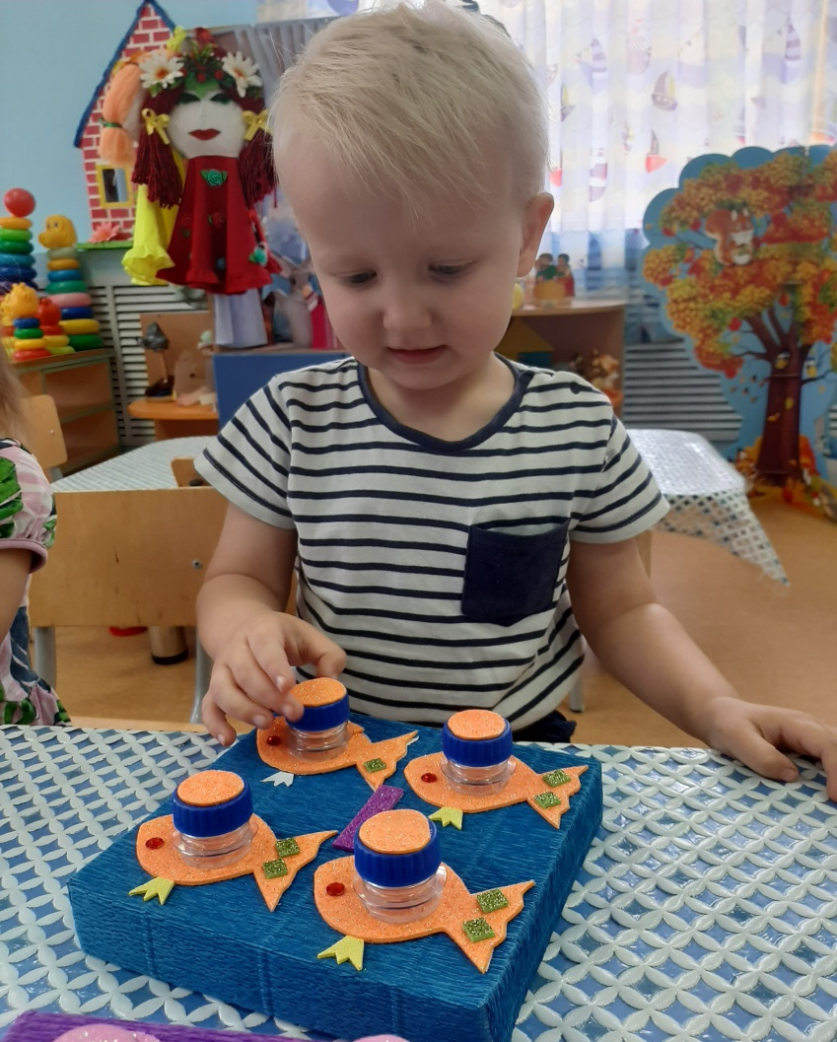

Slide 4
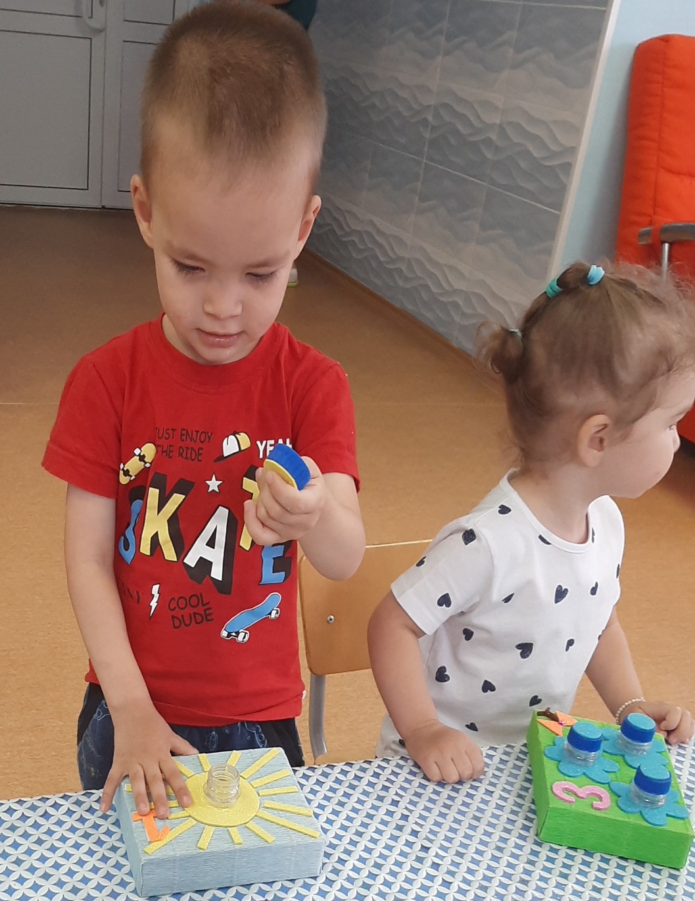
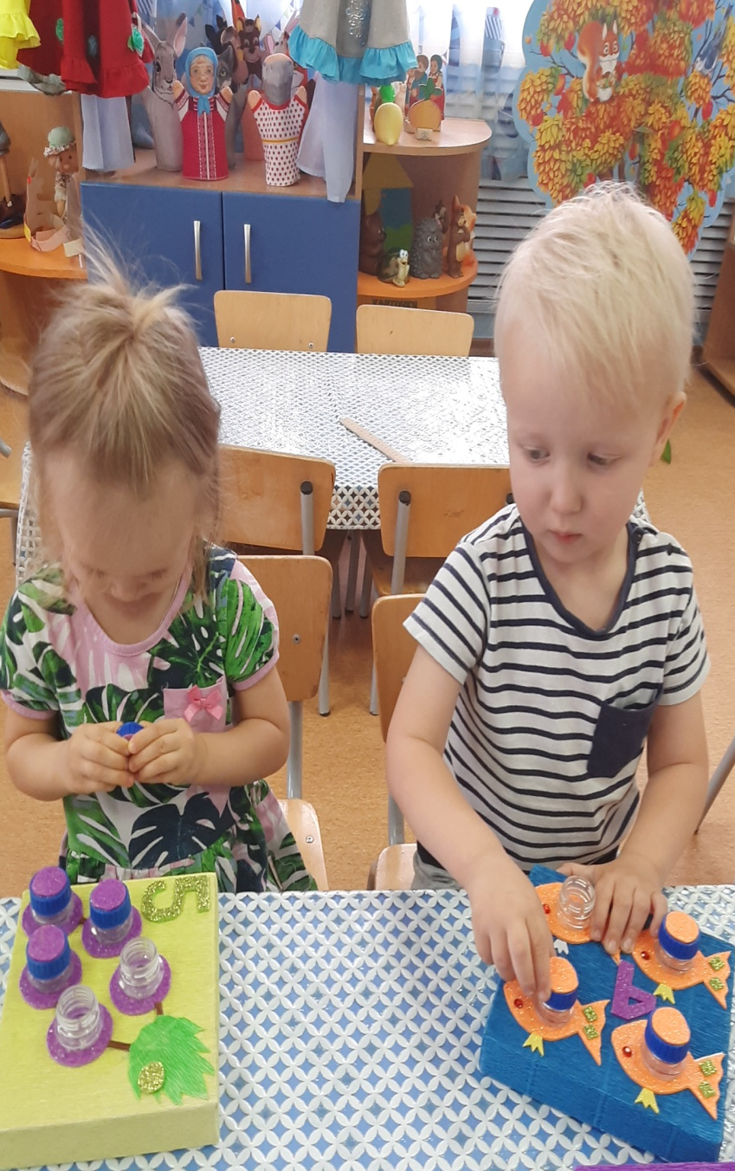

Slide 5

Спасибо за внимание

